Slide 1
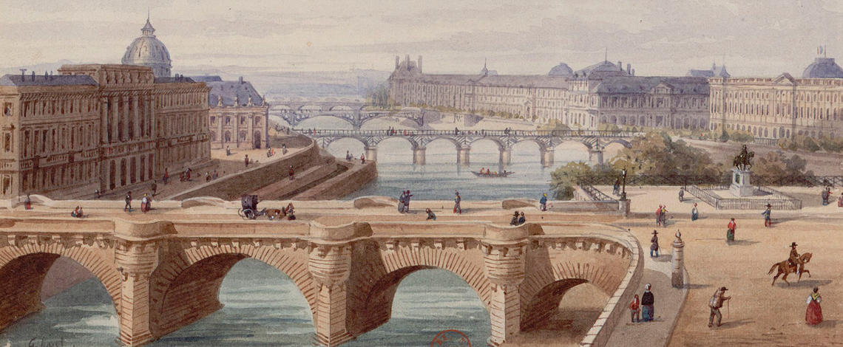
VISITE GUIDÉE DU MUSÉE DE LA MONNAIE
11 QUAI DE CONTI
Le 29 novembre 2019

Slide 2
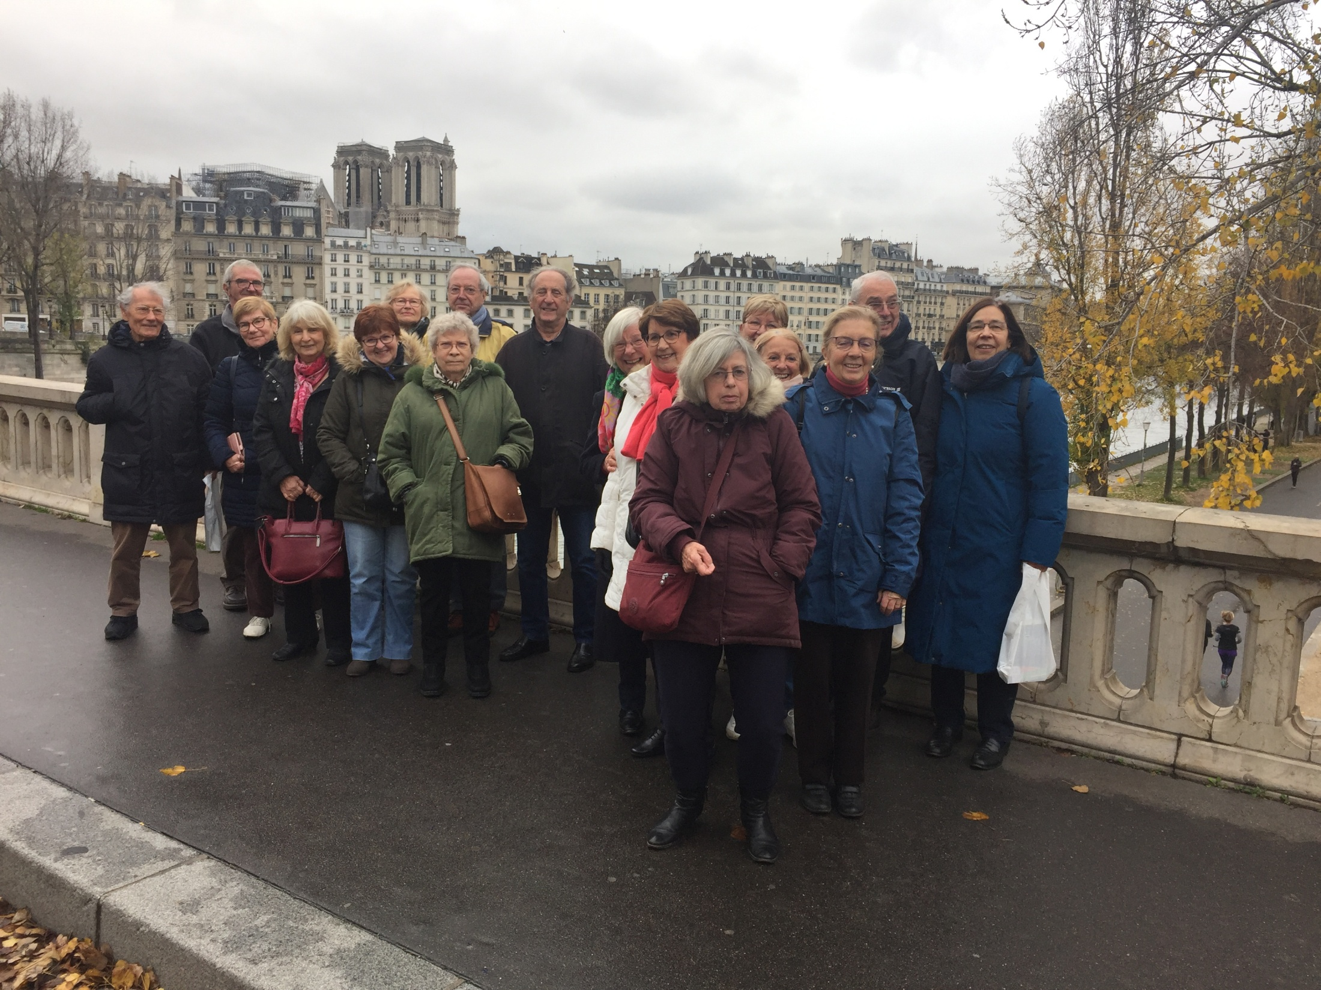

Slide 3
11 quai de Conti
L'hôtel de la Monnaie,
situé dans le 6e arrondissement de Paris, est un bâtiment du XVIIIe siècle.
Il abrite toujours :
la Monnaie de Paris, qui frappe encore les médailles, les pièces en or et les décorations officielles.
Les pièces actuelles (de circulation ou de collection ) sont frappées, depuis 1973, à Pessac en Gironde.
La Banque de France imprime les billets à Chamalières, Puy-de-Dôme.
2. le Musée de la Monnaie de Paris.

Slide 4
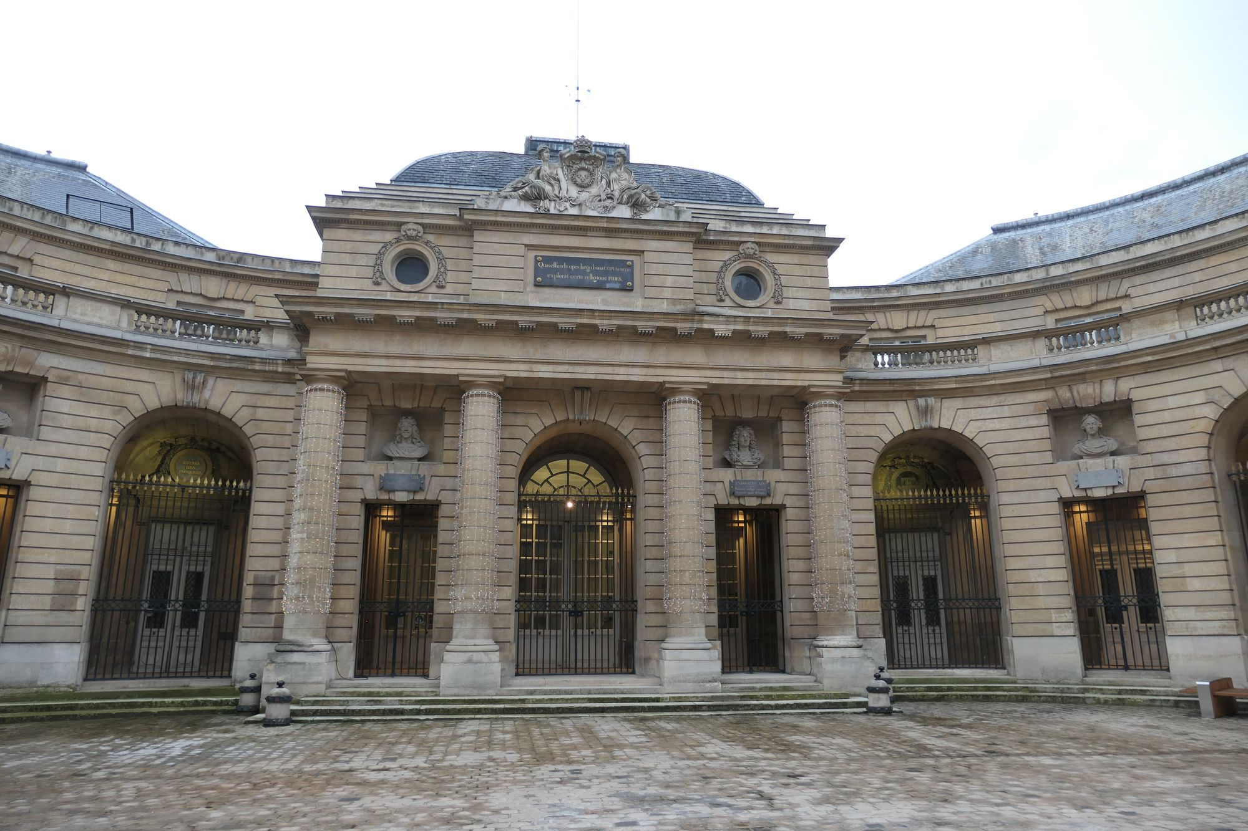
Cours intérieure
La Cour d’honneur est entourée d’une galerie à arcades fermées par des grilles.
Un portique de quatre colonnes doriques indique l’ancien atelier des frappes.
Entre les arcades, des niches rectangulaires abritent les bustes de Henri II, Louis XIII, Louis XIV et Louis XV.

Slide 5
Au-dessus des arcades l’attique est surmonté de deux statues assises :
La Fidélité et L’Abondance avec la corne.
x

Slide 6
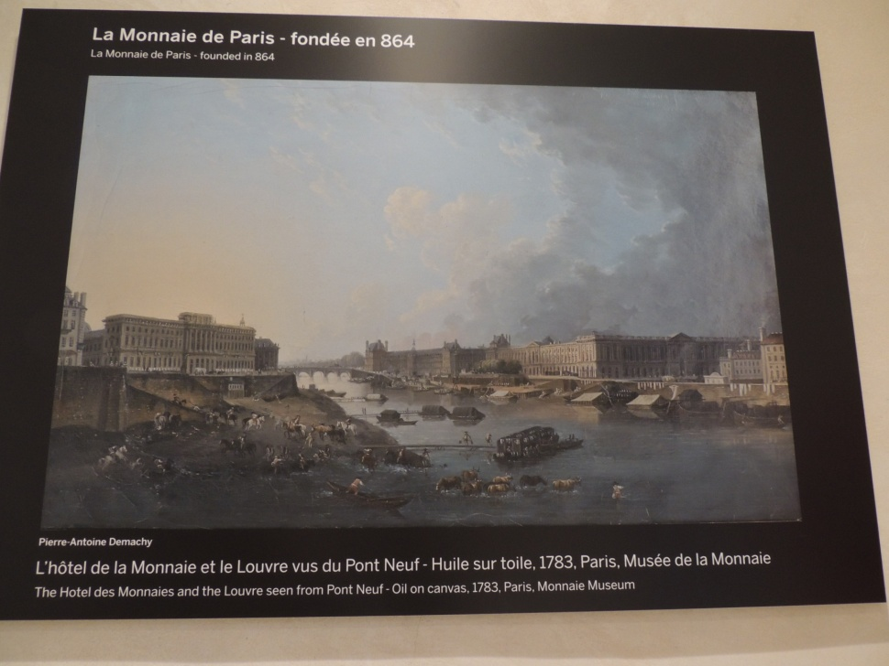
La Monnaie de Paris, fondée en 864, est la plus ancienne institution de France et la plus vieille entreprise du monde.
C’est Louis XV (1710-1774) qui décide la construction du bâtiment actuel sur le quai de Conti, mais il décédera avant son ouverture.
Le site de Paris conserve toujours les productions d’art :
100 000 médailles , 120 000 pièces en or, et 130 000 décorations officielles sont produites chaque année.
300 salariés à Paris
et 200 à Pessac.
Vue de 1783 de l’hôtel de la Monnaie
Après 5 années de rénovation, la Monnaie de Paris, rouvre son musée, en septembre 2017.
Le restaurant gastronomique 3 étoiles de Guy Savoy s’est installé dans les murs de l’hôtel.
Et 3 à 4 expositions d’art contemporain sont
proposées chaque année.

Slide 7
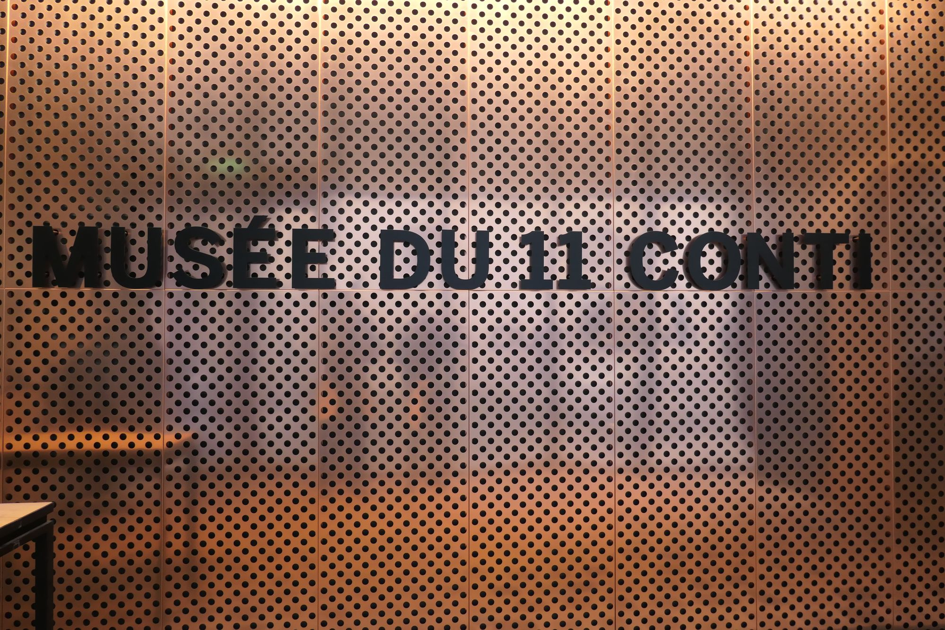

Slide 8
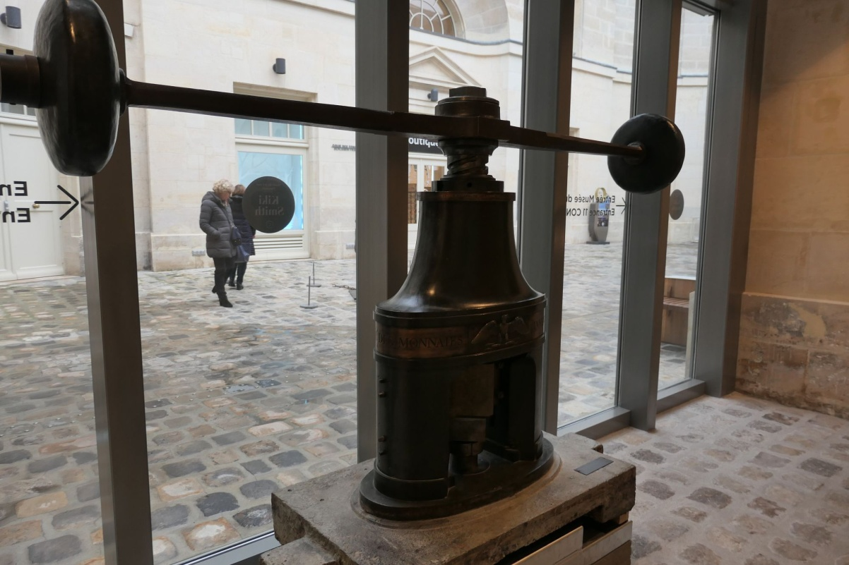
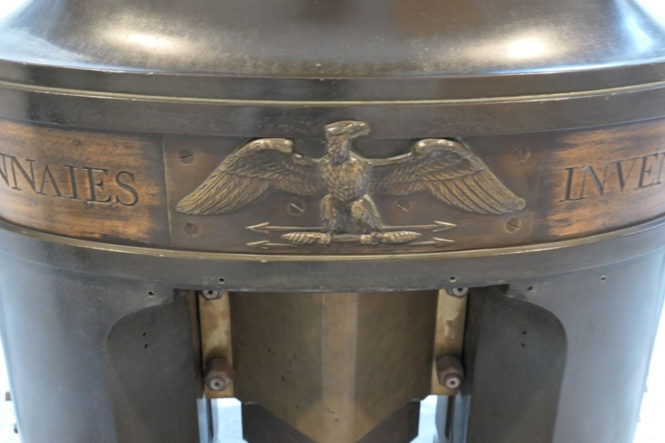
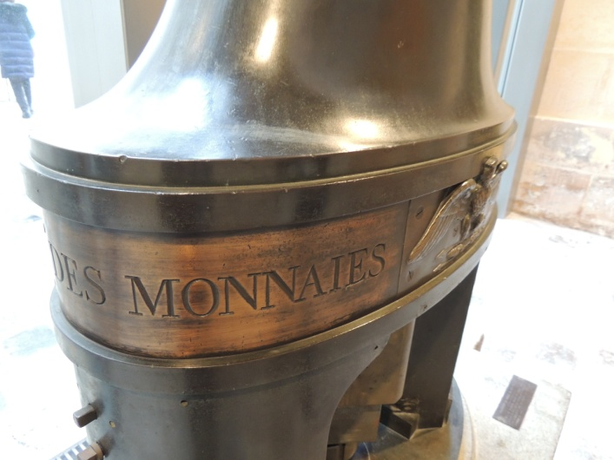
Balancier dit « d’Austerlitz » 1807
Fabriqué avec le bronze des canons russes saisis à Austerlitz en 1805.
Il est exposé à l’entrée du musée.
Son utilisation dans la « frappe » de la monnaie sera vue ultérieurement.

Slide 9
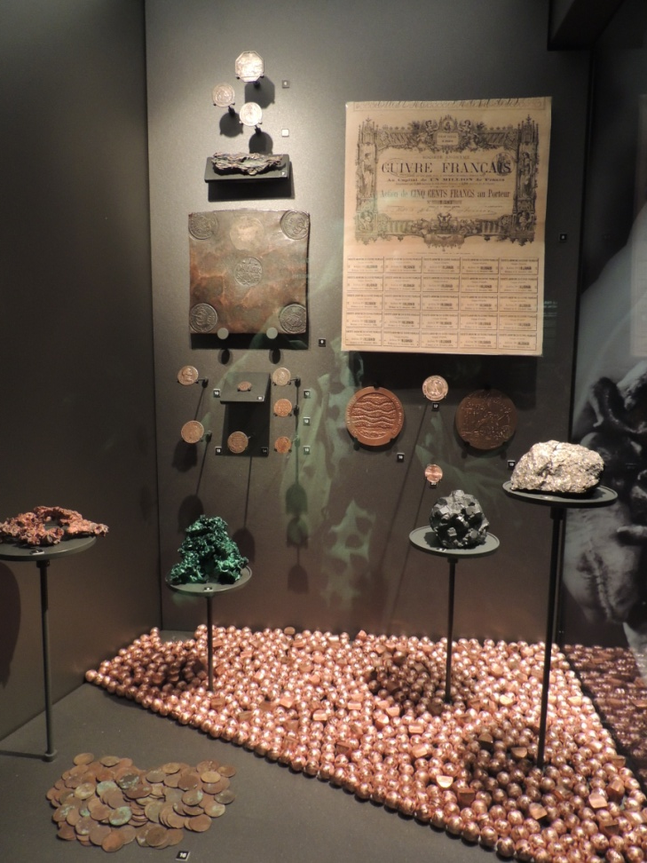
Les minerais – les métaux
De nombreux métaux entrent dans la composition des pièces :
or, argent, cuivre, fer, etc.
et différents alliages comme le bronze.
Selon leur degré d’oxydation, ces métaux peuvent être de plusieurs couleurs comme on peut voir sur les sellettes de la photo.
Les billes de cuivre servent à recouvrir d’une très fine couche de cuivre, par électrolyse, les pièces en acier comme nos centimes.

Slide 10
Les éléments chimiques entrant dans la fabrication des pièces. Tableau de Mendeleïev
En 1869, un chimiste russe, Dmitri Mendeleïev publia un principe de classification des éléments chimiques – par familles - connu sous son nom. NB. Certaines cases étaient vides et ont été remplies par la suite par les Curie par exemple.

Slide 11
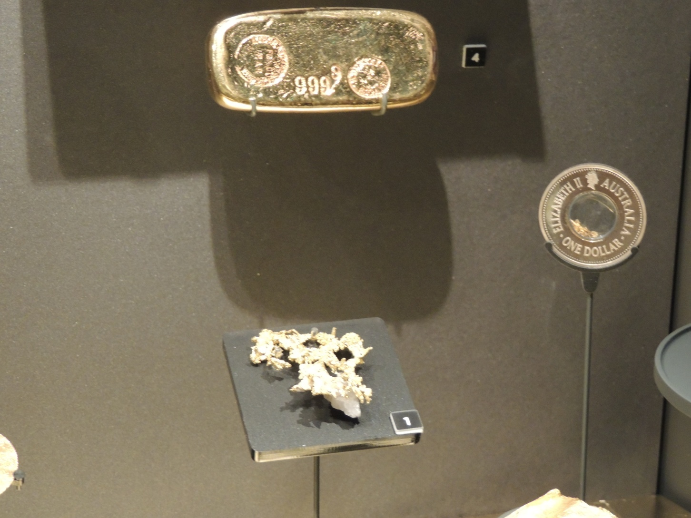
L’or

Slide 12
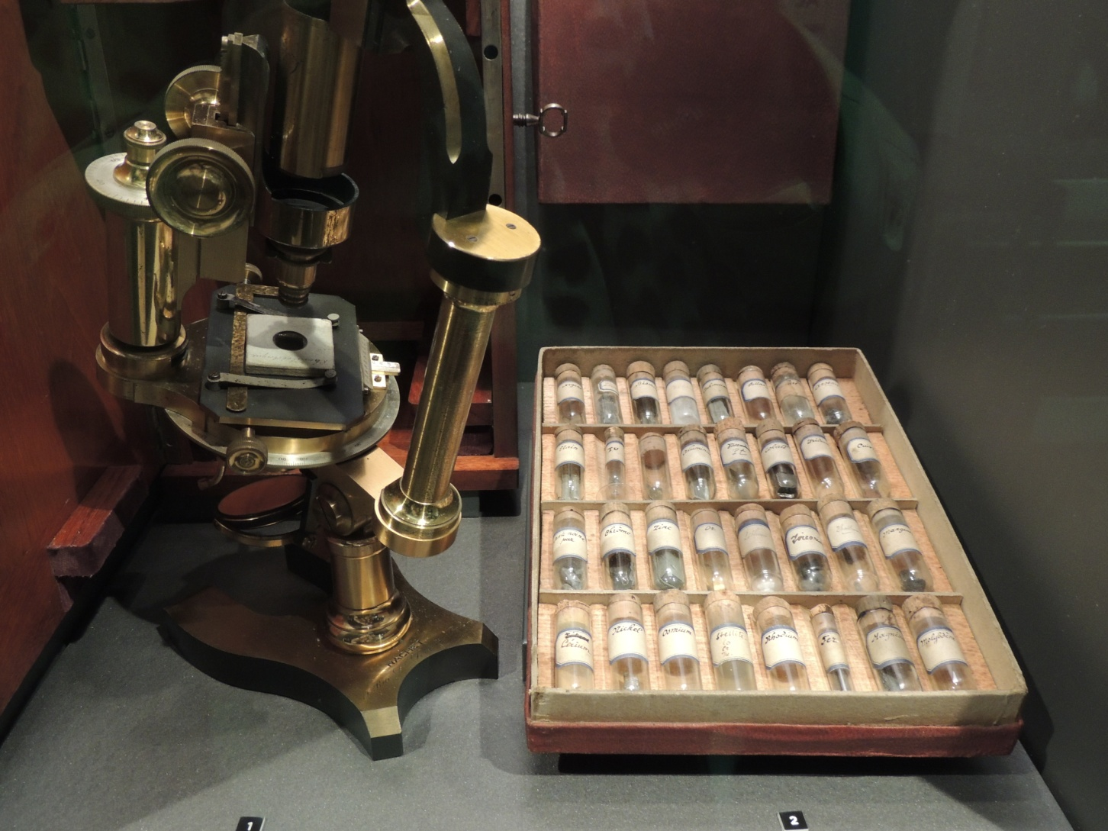
Il faut étudier la teneur en métal des minerais pour savoir si leur exploitation sera rentable.

Slide 13
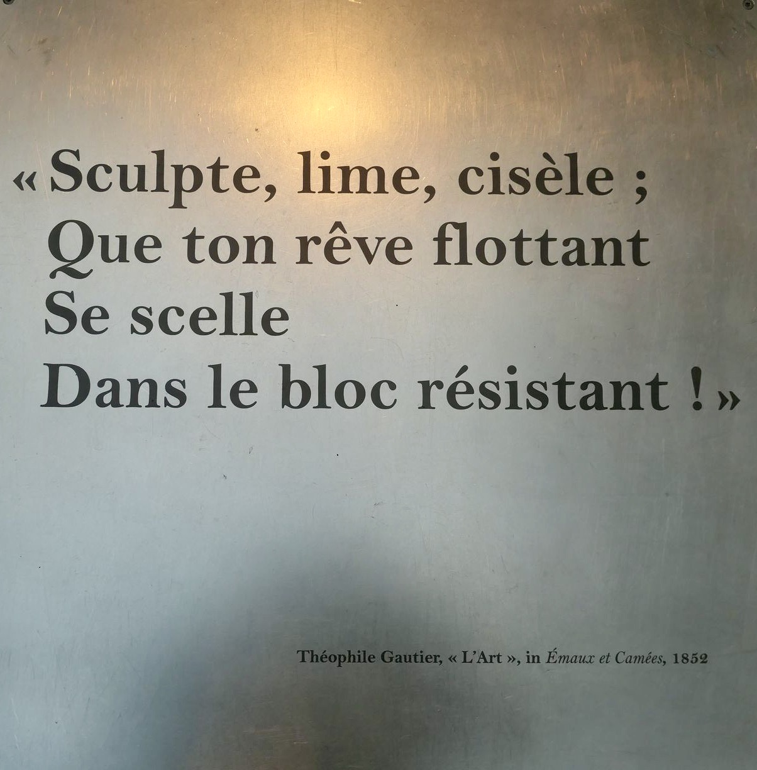

Slide 14
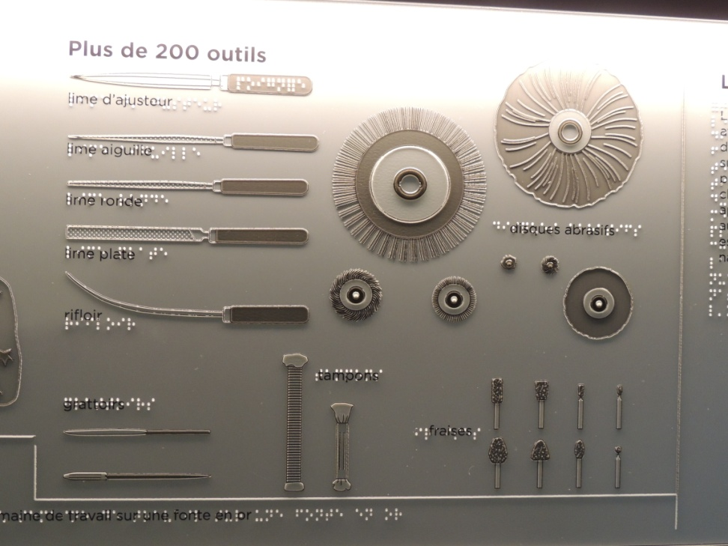
La ciselure
Parmi les métiers d’art, après le fondeur qui fournit une pièce « brute de fonderie » intervient le ciseleur qui va limer, brosser ébavurer afin de supprimer toute imperfection dues au moule.

Slide 15
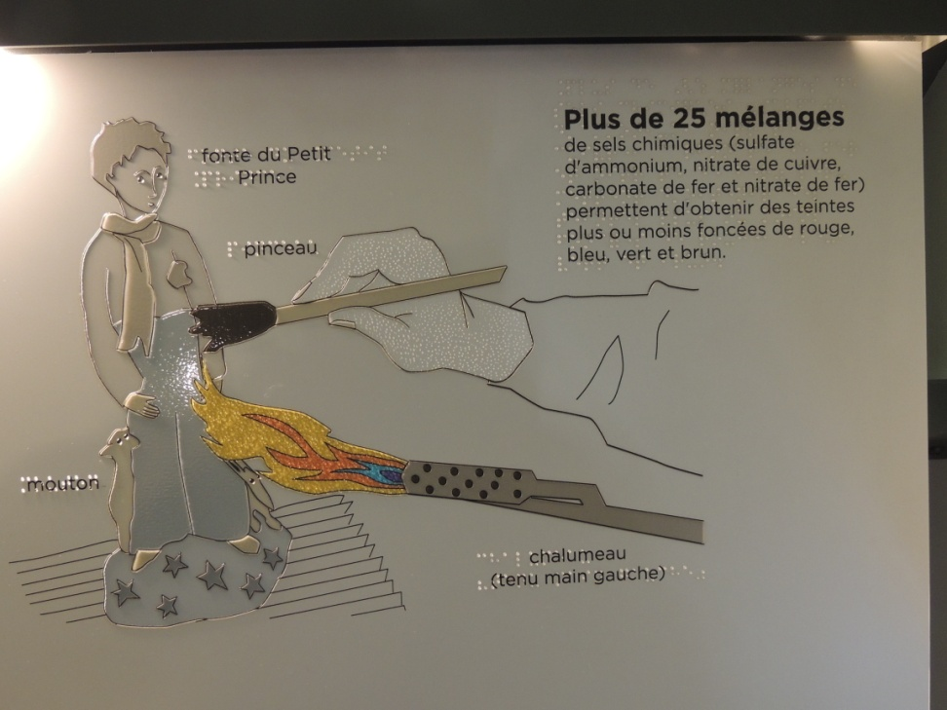
La patine
Plus de 25 mélanges de sels chimiques permettent ensuite au patineur d’obtenir des teintes plus ou moins foncées de rouge, bleu, vert et brun.
Pour illustrer ces couleurs le mur d’un escalier du musée a été tapissé de grandes plaques de métal reprenant chacune de ces couleurs.
Du plus bel effet !

Slide 16
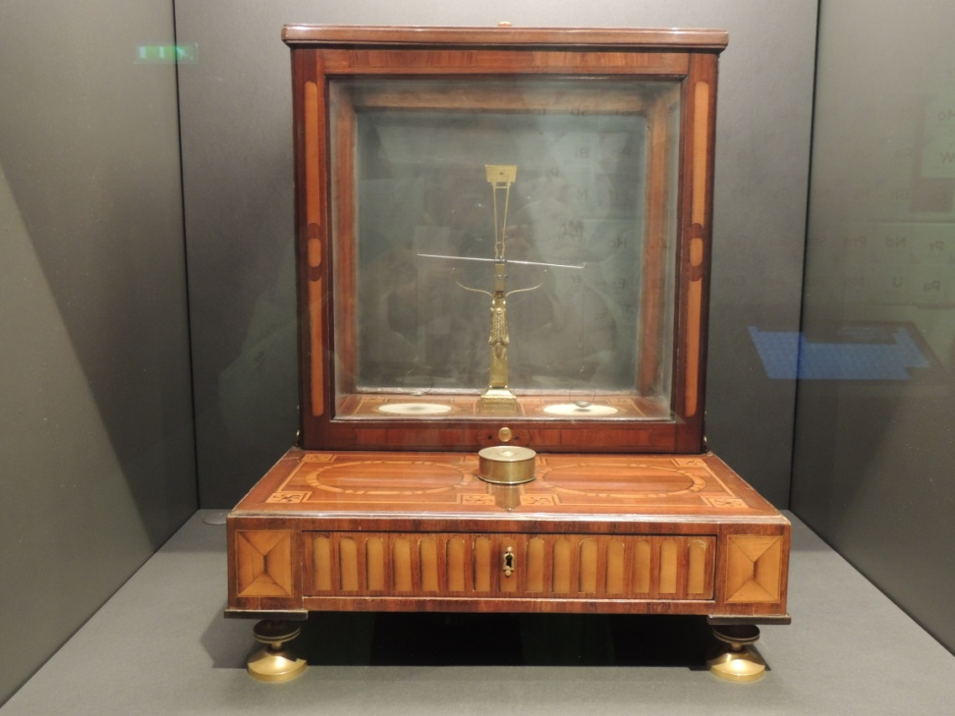
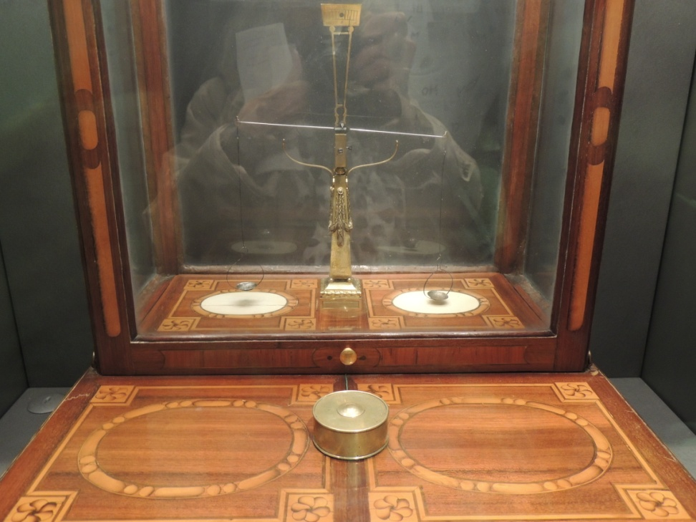
Une balance de précision ou trébuchet
Servait à peser les pièces pour vérifier leur conformité, après les avoir fait résonner.
D’où l’expression :
« payer en espèces sonnantes et trébuchantes »

Slide 17
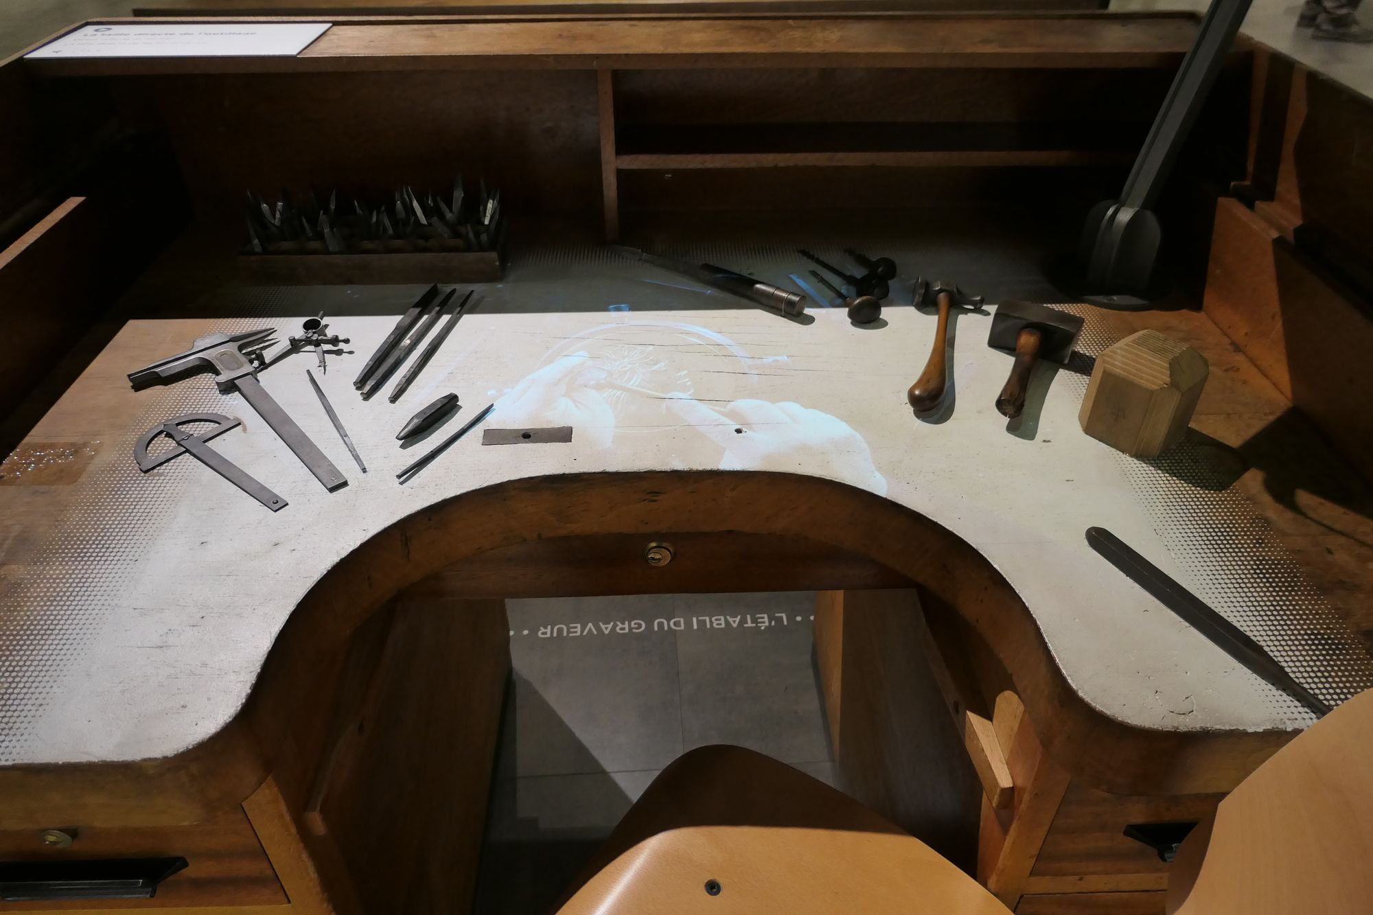
L’établi du graveur

Slide 18
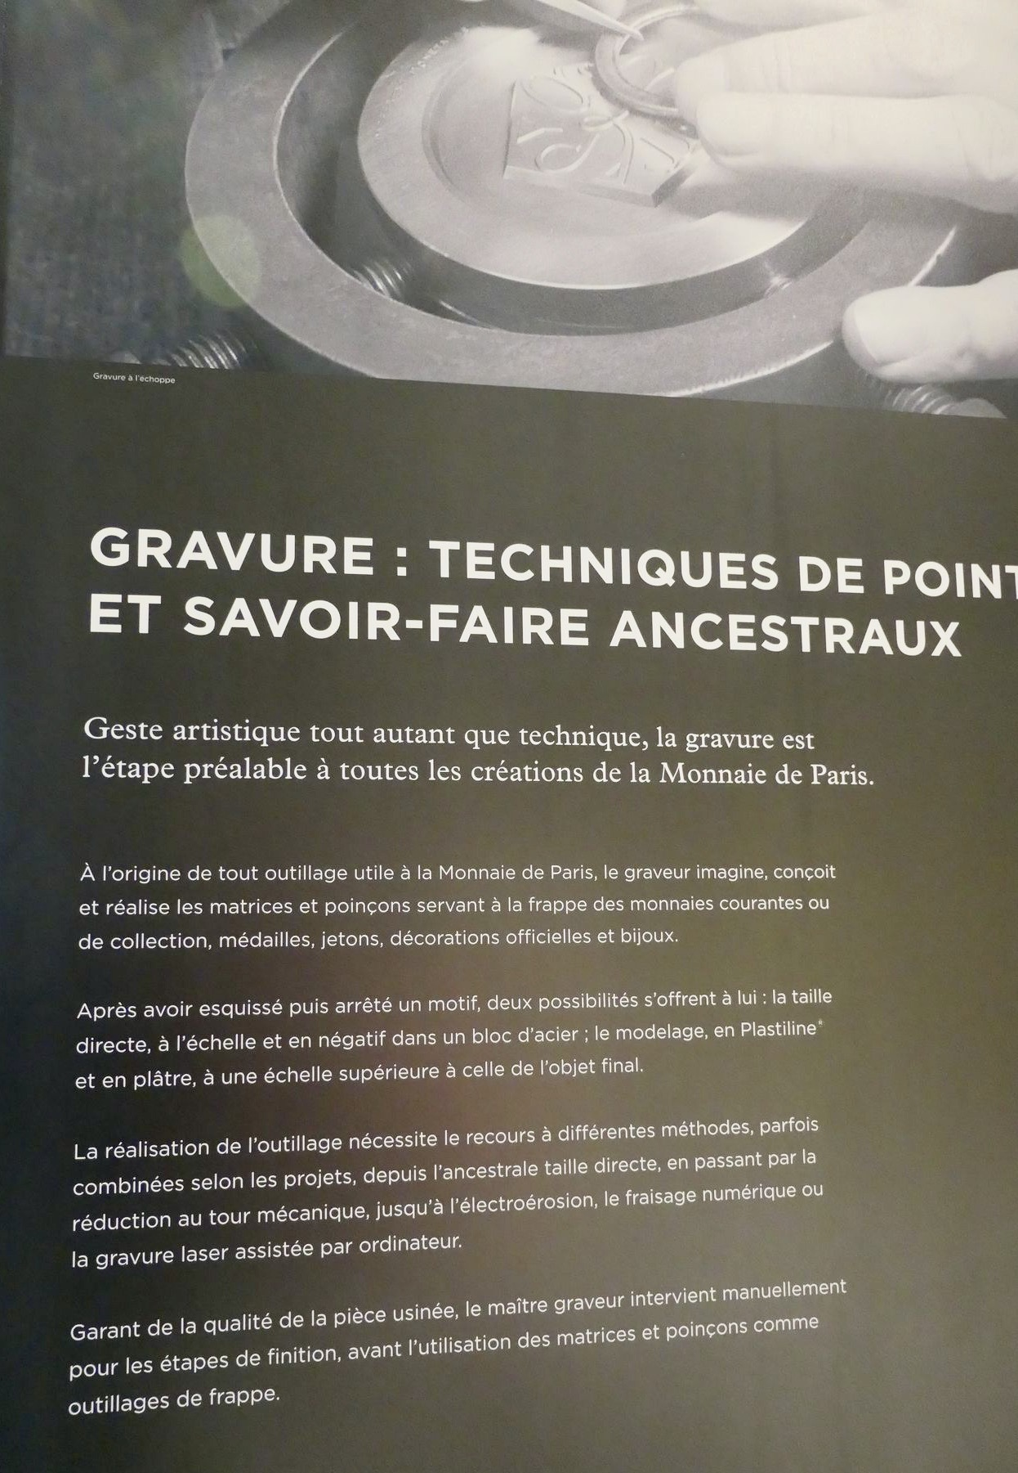

Slide 19
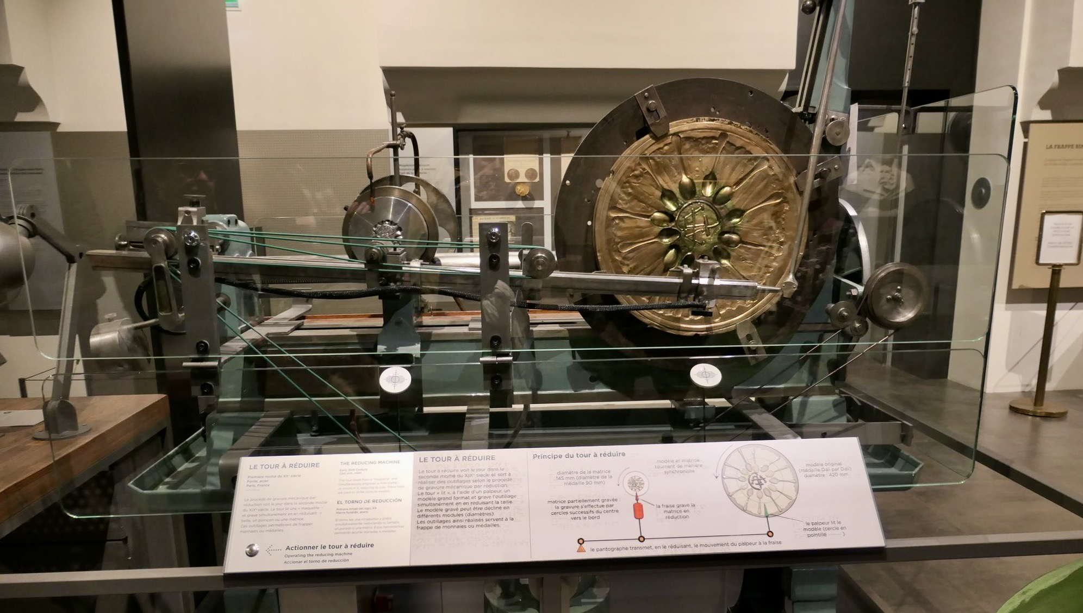
Réduction du modèle réalisé, en grand, pour plus de facilité sur Tour à réduire
Selon la méthode du pantographe

Slide 20
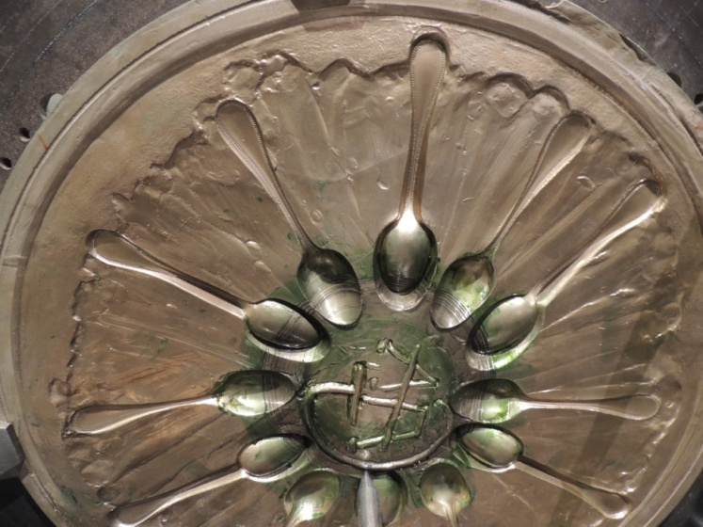
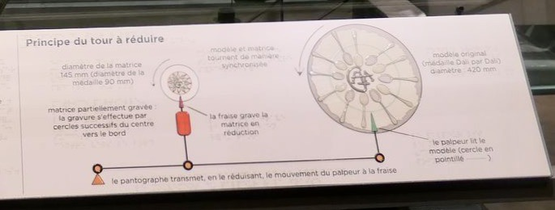
Le tour à réduire voit le jour dans la moitié du XIXe siècle et sert à réaliser des outillages selon le procédé de gravure mécanique par réduction .
Le tour « lit » à l’aide d’un palpeur, un modèle grand format et grave l’outillage simultanément en en réduisant la taille.
Le modèle gravé peut être décliné en différents modules (diamètre).
Les outillages ainsi réalisés servent à la frappe de monnaies ou médailles.
Un modèle grand format

Slide 21
Frappe de la monnaie au marteau jusqu’au XVIIe siècle
Marteau
Le monnayeur frappait au marteau sur un coin mobile qui imprimait sa marque sur le flan (pièce de métal), initialement posé sur un coin fixe.
Le contour irrégulier des monnaies était le produit du découpage manuel au ciseau des flans sur la plaque de métal.
D’où le nom de « coins » donnés par les Anglais à leurs pièces de monnaie
Coin mobile présentant une face en creux de la pièce à frapper
Flan = pièce de métal
Coin fixe présentant l’autre face en creux de la pièce à frapper

Slide 22
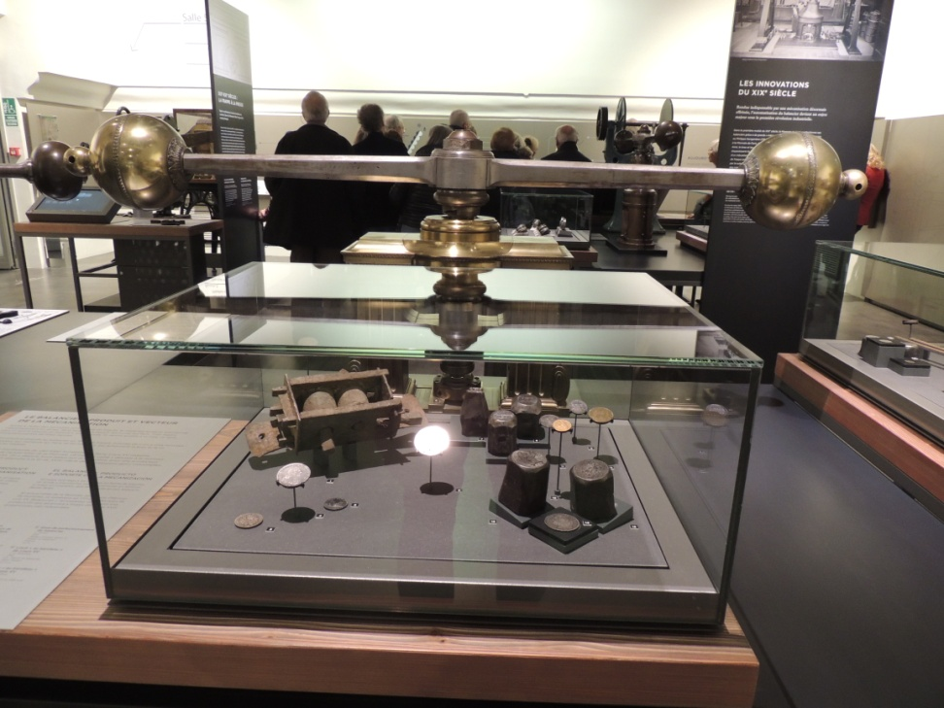
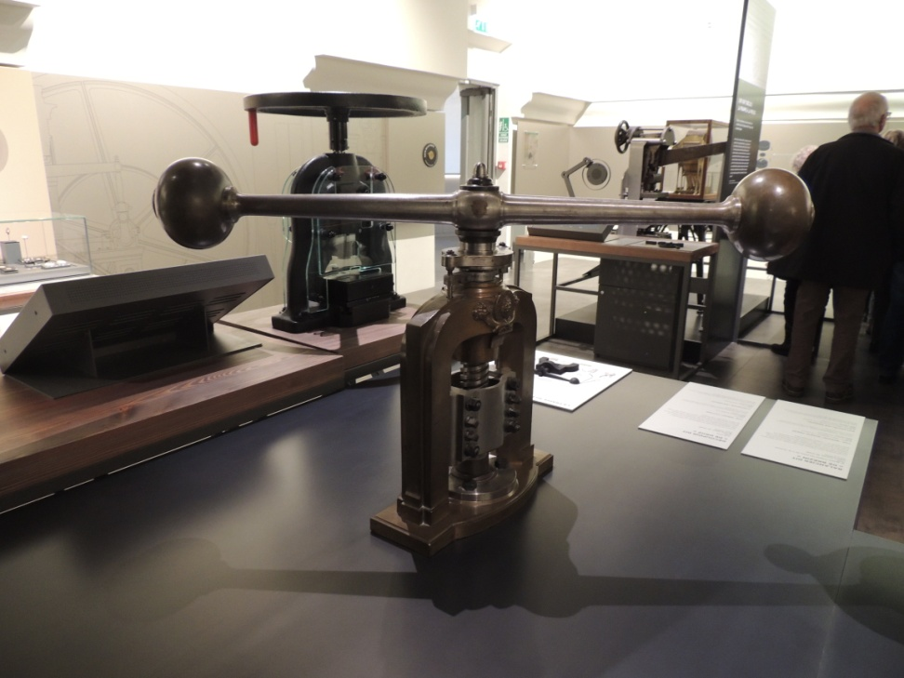
Frappe au balancier
La frappe au balancier, expérimentée sous Henri II, a été généralisée par Jean Warin, en 1640, pour la production courante des monnaies.
La presse était commandée par un bras lesté de deux poids aux
deux extrémités commandé horizontalement à la main.

Slide 23
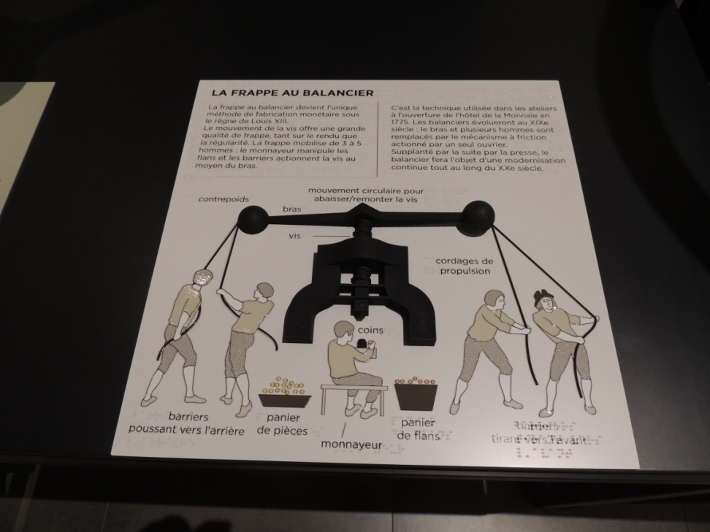
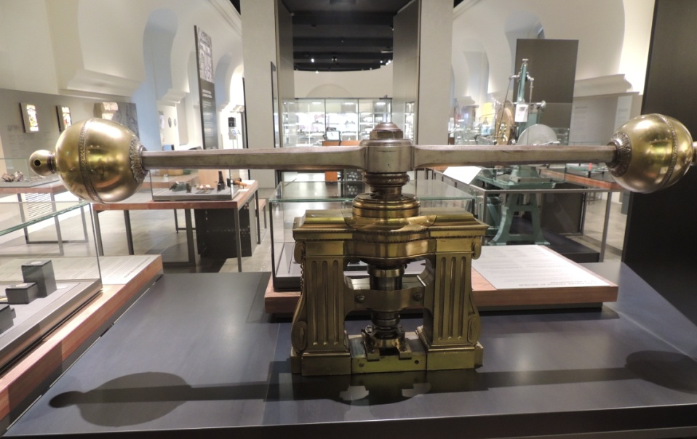
Frappe au balancier (suite)
Technique utilisée pour frapper les monnaies par pression, inventée au XVIe siècle.
Elle permet une exécution plus régulière que la frappe au marteau.
Les deux bras d'acier, qui étaient prolongés par de lourdes boules de plomb étaient actionnés par 8 à 12 hommes au moyen de courroies attachées à des anneaux à l'extrémité des barres.
La vis portait le coin mobile qui venait frapper le flan posé sur le coin fixe, comme pour la frappe au marteau.
Les équipes se relayaient tous les quarts d'heure tant le travail était pénible et fatigant.

Slide 24
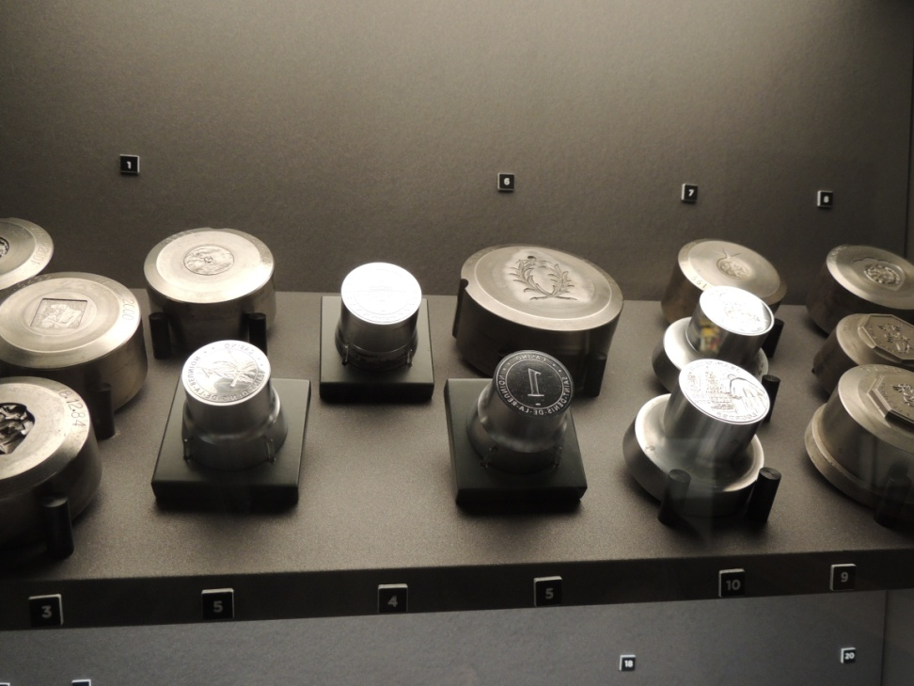
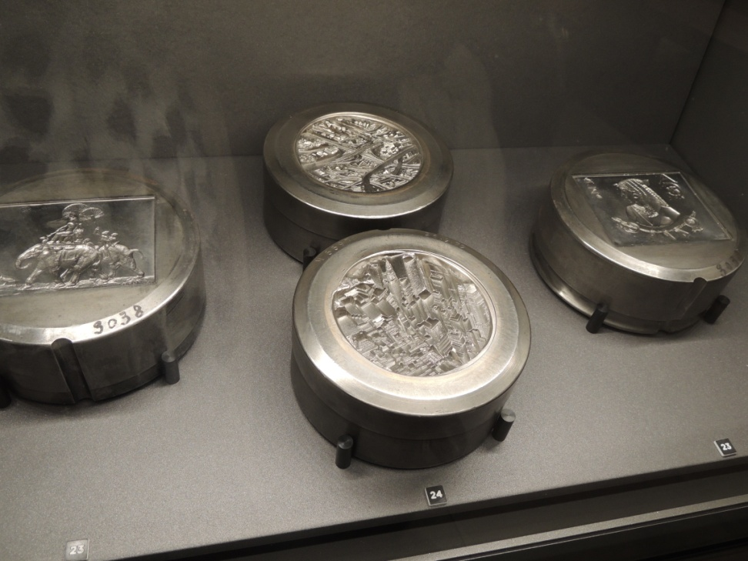
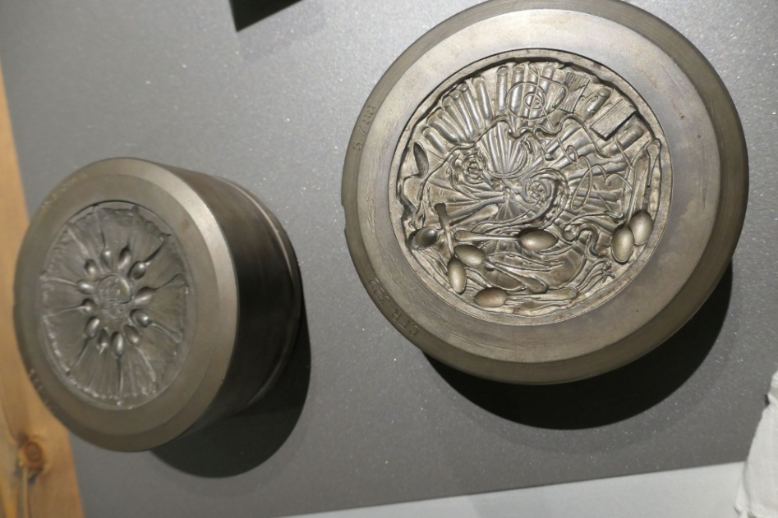
Des poinçons

Slide 25
Encore des poinçons
Poinçon de revers de la médaille « Le pont Royal ». 1685
Acier : gravure.
Construit par Louis XIV, le pont Royal est le 3e plus ancien pont de Paris.
Poinçon de revers de la médaille « Festin à l’hôtel de ville». 1687
Acier : gravure.

Slide 26
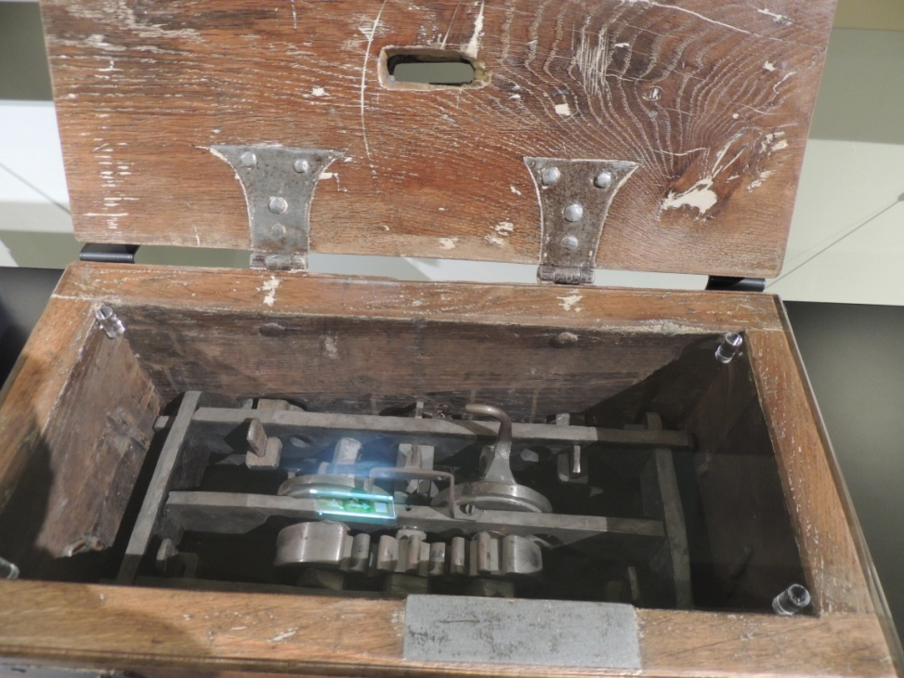
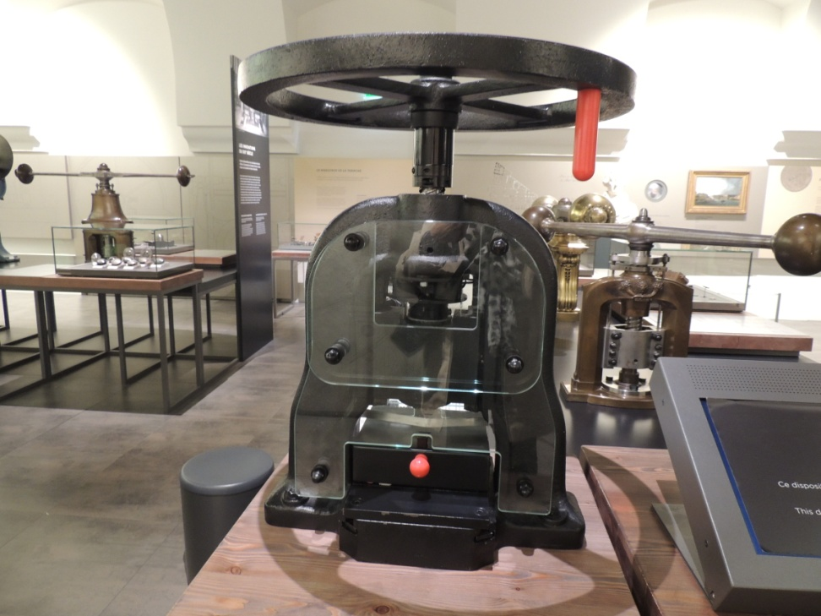
Machines à marquer la tranche
1676. Bois, cuivre et fer forgé
Le marquage de la tranche sert à éviter le rognage des bords des pièces par la population, pour récupérer du métal…
Il sert aussi aux malvoyants.

Slide 27
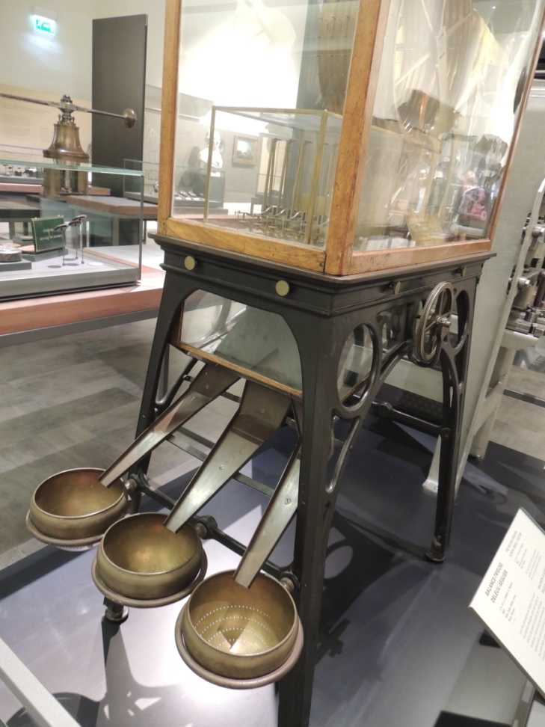
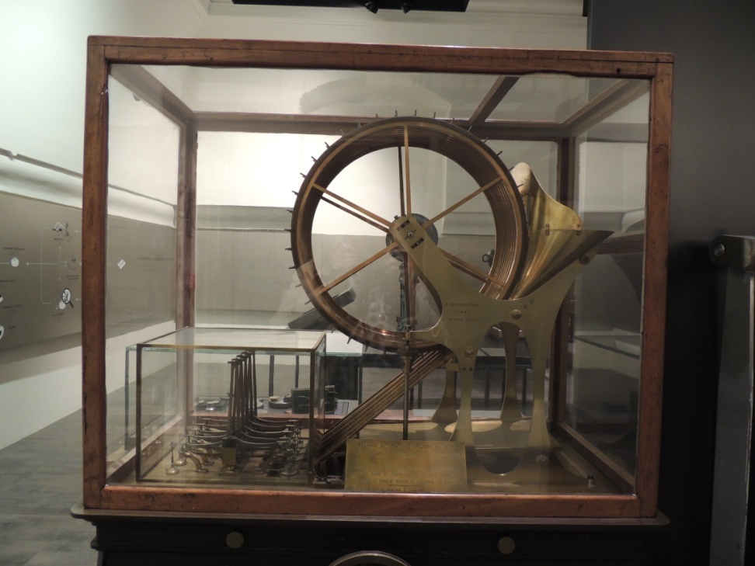
Balance-trieuse 1869

Slide 28
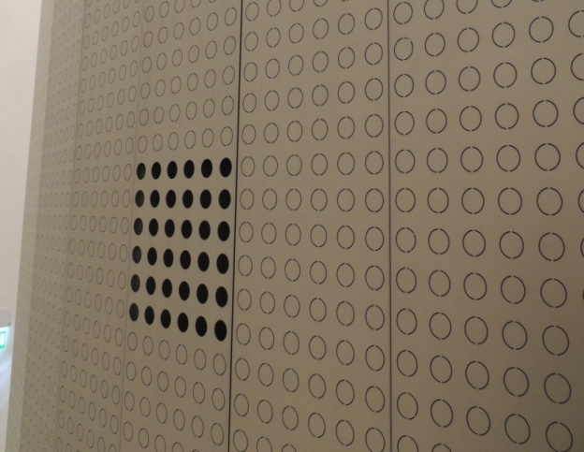
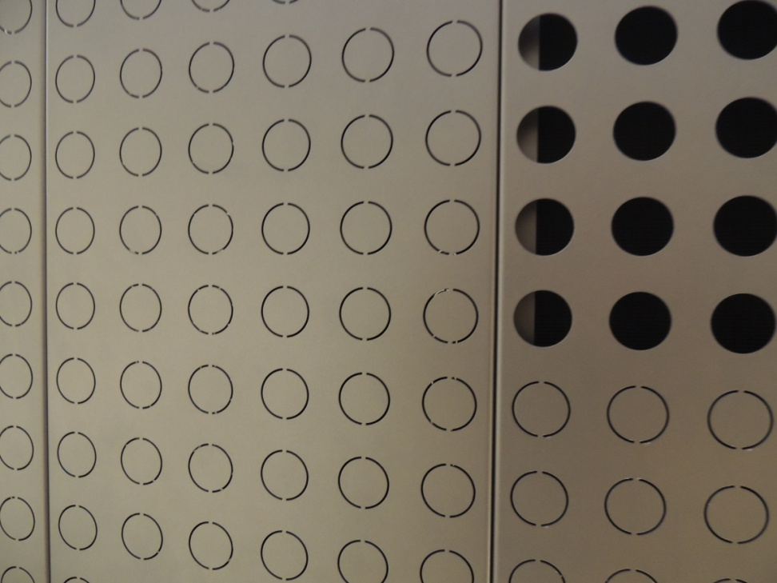
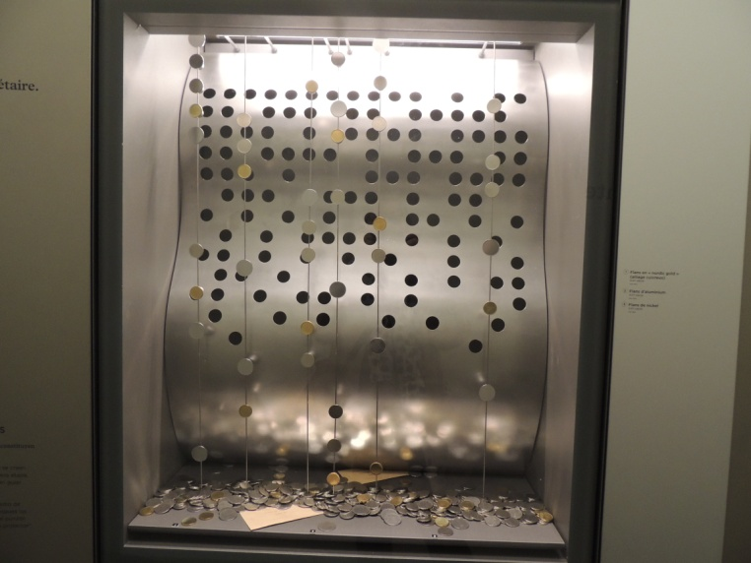
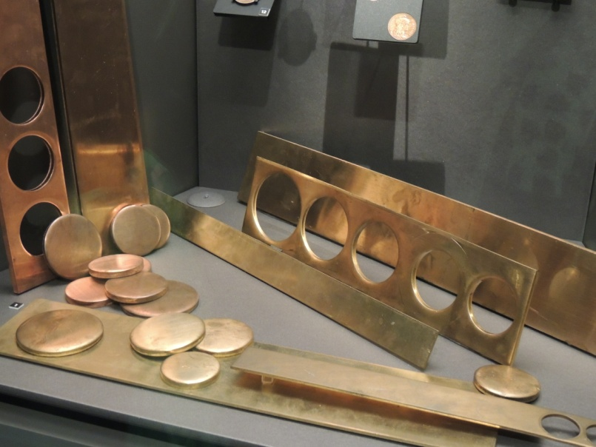
Sur un mur du musée
Présentation stylisée de la découpe industrielle des flans.
De la bobine aux flans.

Slide 29
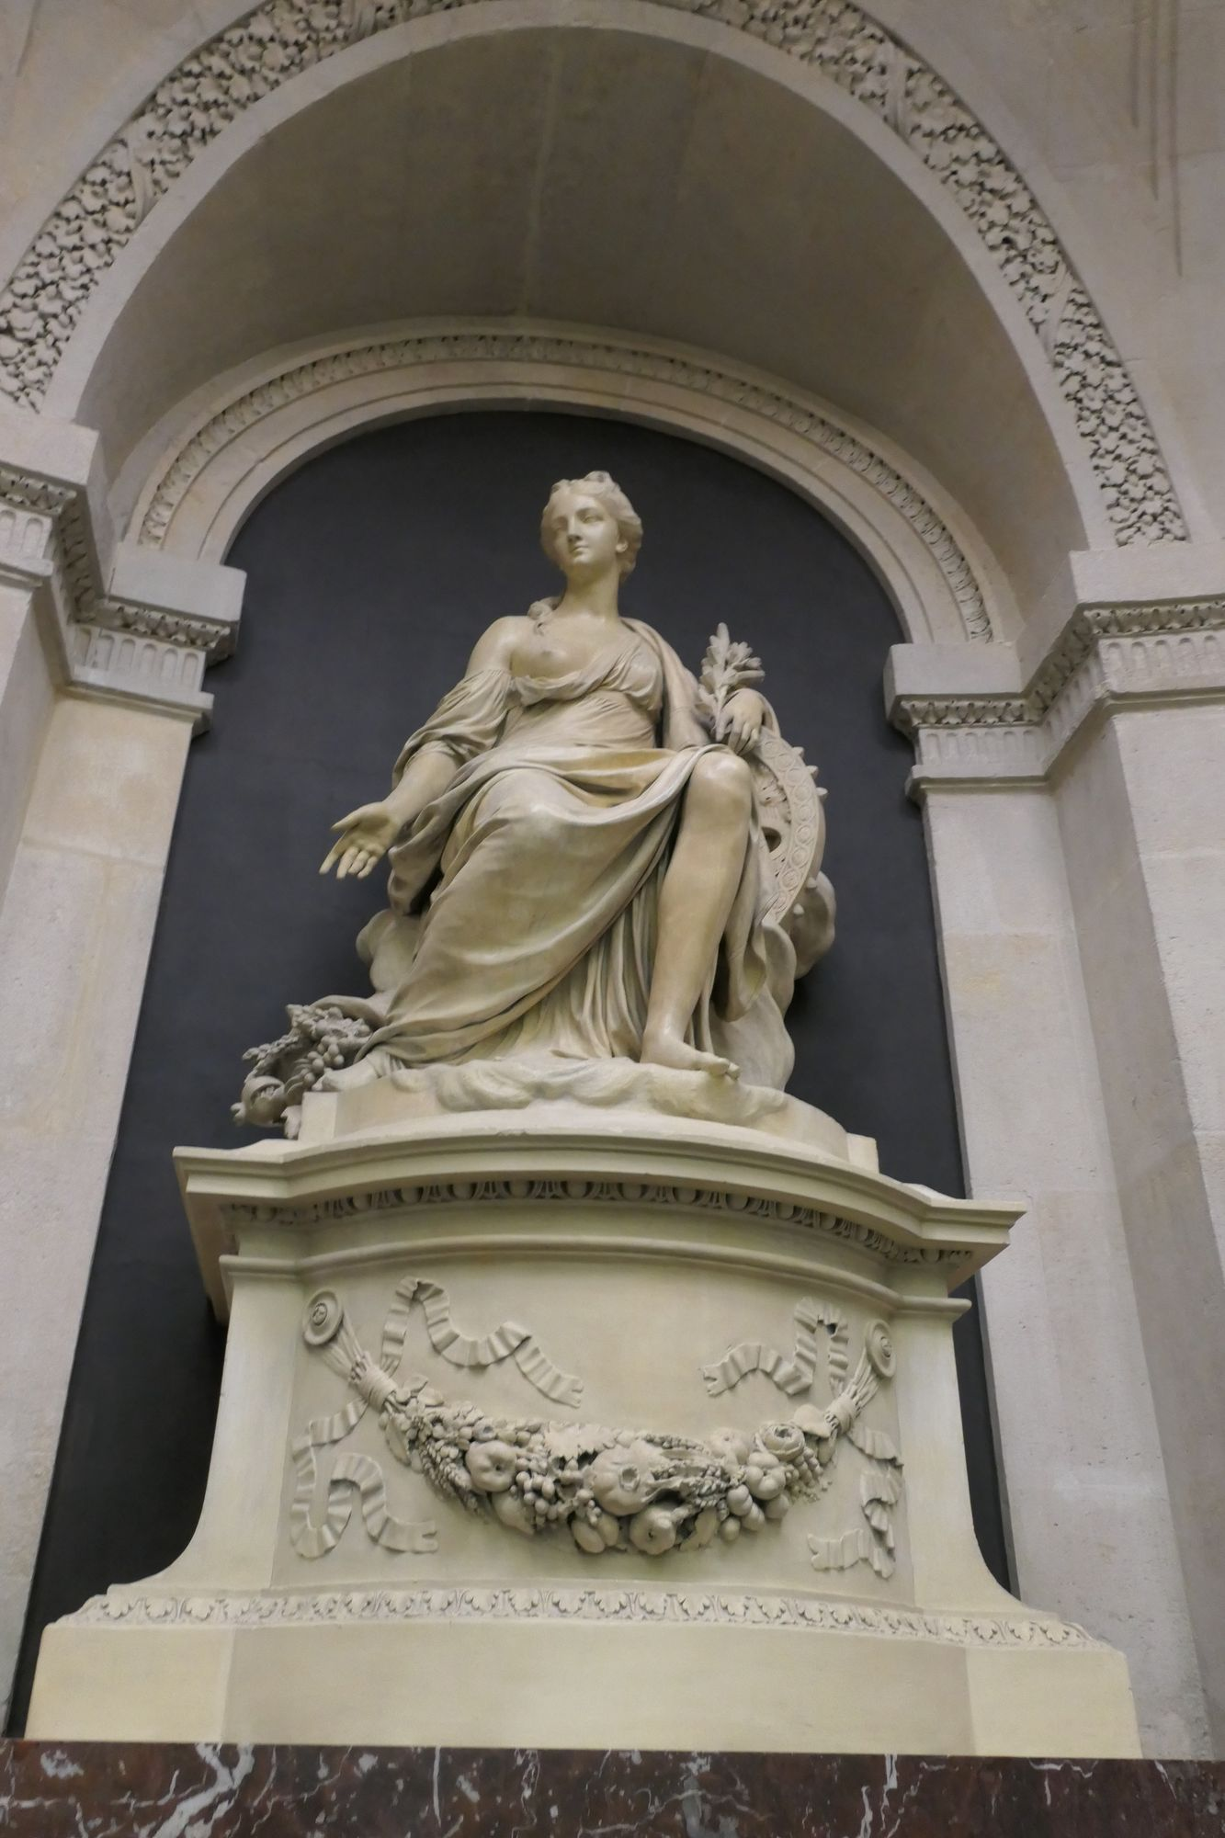
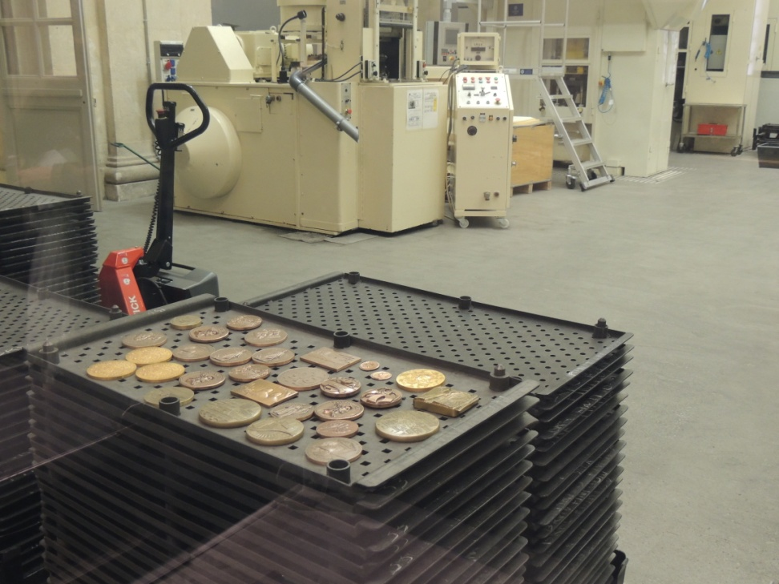
Suite de la visite
Face à la statue, entrée du monnayage* = atelier de fabrication des pièces.
Nous sommes plus habitués à ce mot employé dans « faux-monnayage »
Statue de la Fortune, 1775. En stuc .

Slide 30
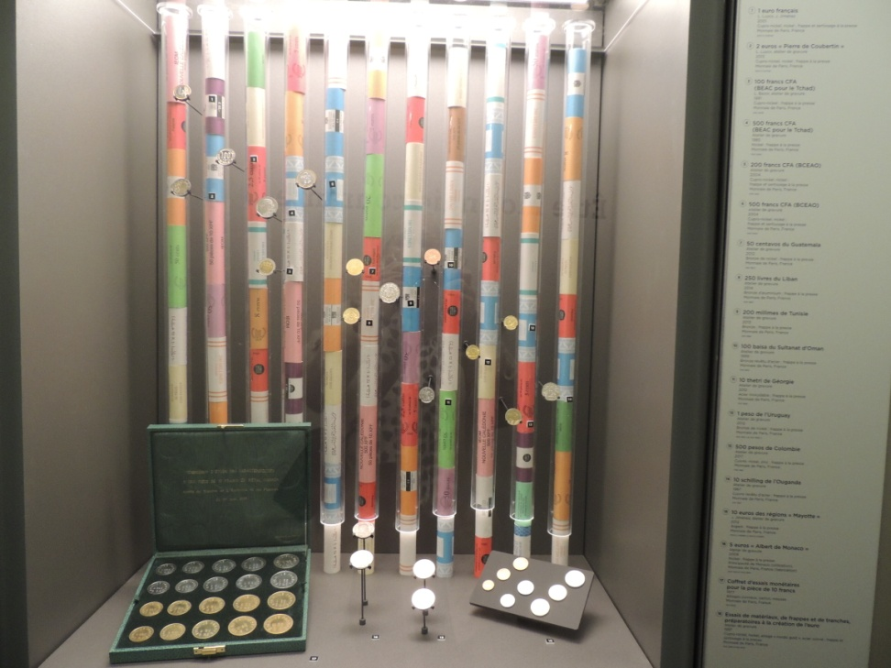
À Pessac
Est frappée toute la monnaie courante de France, mais aussi d’autres pays (environ 40).
L’euro présente une face commune à tous les états membres et un revers propre à chaque pays. Par exemple:
L’Italie a choisi de Vinci.

Slide 31
Monnaie en or de Crésus
Crésus, roi de Lydie (actuelle Turquie) instaura ces premières pièces de monnaie en métal, or ou argent, lors de son règne de -561 à -546 (VIe siècle av. J.-C.).
Selon la légende il était très riche grâce au fleuve Pactole qui traversait son royaume, en charriant des paillettes d’or.
« Être riche comme Crésus »
dérive de la renommée de ce roi semi-légendaire.
Le mot pactole est synonyme aujourd'hui
d'une source de richesse, de profit. Familièrement il sous-entend une grosse
somme d’argent.
Le contour irrégulier était produit par le découpage manuel
au ciseau.

Slide 32
D’où venait l’or charrié par le fleuve Pactole ?
Le roi Midas (-715 à -676 av. J.-C.) avait recueilli un ami de Dionysos qui s’était perdu car il était ivre.
Pour le remercier Dionysos exauça le vœu du roi : il pourrait désormais transformer en or tout ce qu'il touche.
Hélas, nourritures et boissons devinrent aussi du métal précieux et le roi risquait de mourir de faim et de soif.
Pour annuler son vœu, le roi dut se baigner dans le fleuve Pactole, qui se chargea alors en pépites d'or.
Midas, roi cupide et stupide
Dionysos dieu grec de la vigne, du vin et de la fête.
Baccus chez les Romains.

Slide 33
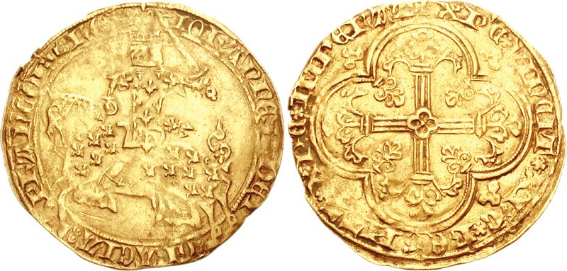
Le premier franc
Le franc à cheval a été créé le
5 décembre 1360 à Compiègne par l'ordonnance de Jean II dit « le Bon », au surnom immérité, pour financer le paiement de sa rançon aux Anglais.
C ’est la première monnaie royale française représentant le souverain en chevalier chargeant comme pour aller au combat.
C'est aussi la première monnaie à porter le nom « franc » pour « affranchi=libre » qui deviendra celui de l'unité monétaire française.

Slide 34
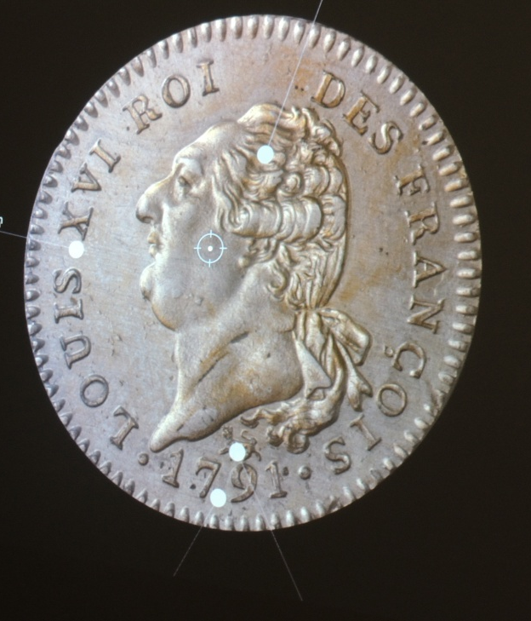
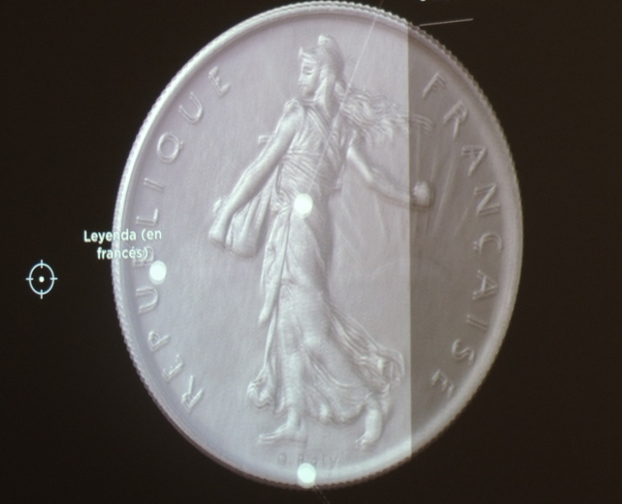
Pièces au destin particulier
Pièce qui a entraîné la reconnaissance de Louis XVI à Varennes (Varennes-en Argonne, Lorraine) lors de la fuite de la famille royale.
En 1897, les premières pièces de 50 centimes à la Semeuse rencontrèrent immédiatement un vif succès dans la population.

Slide 35
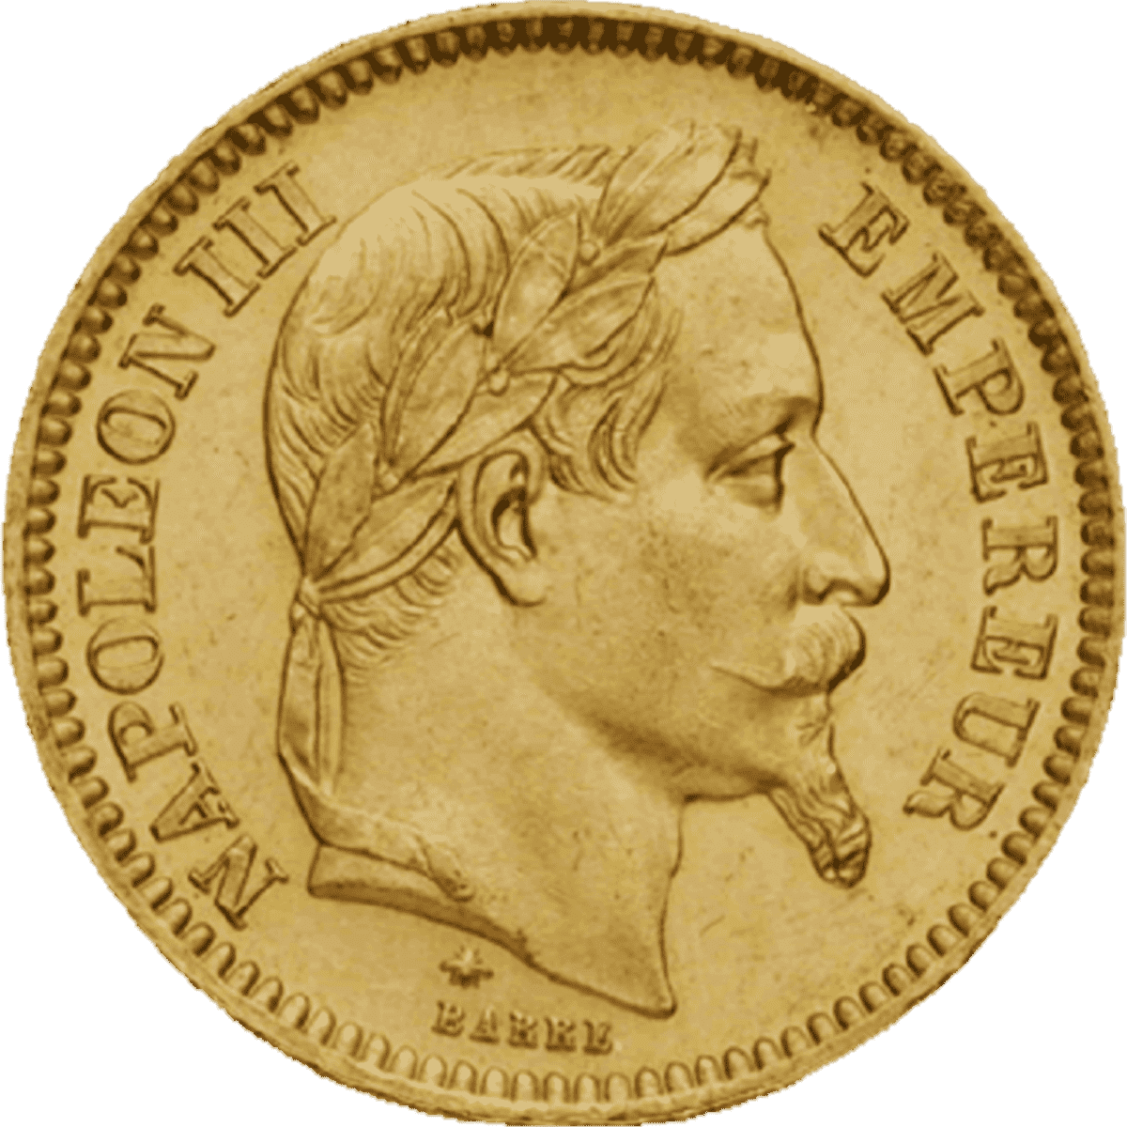
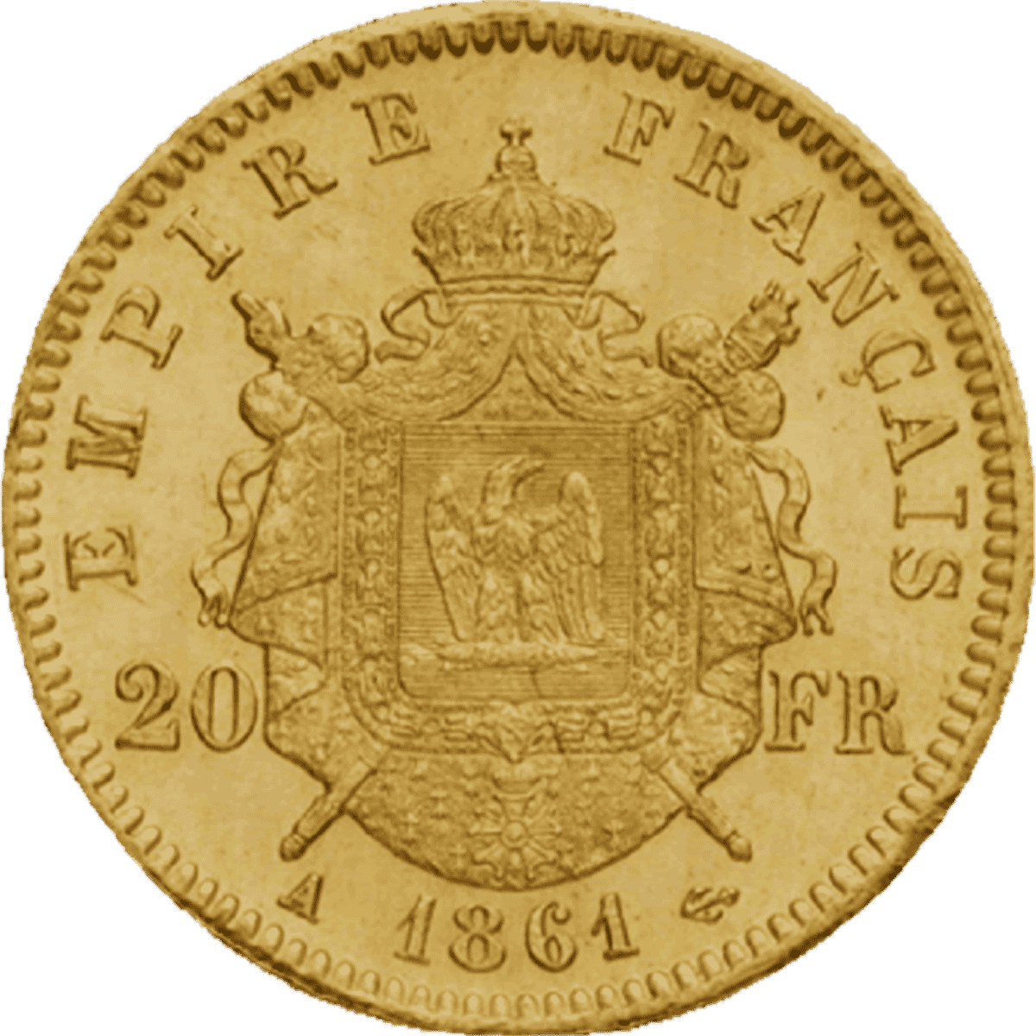
Le louis d’or Napoléon
Le louis d’or Napoléon ou « Nap » en argot professionnel est le plus beau produit de la frappe au balancier.
Graveur Désiré-Albert Barre. Signature sur la face.

Slide 36
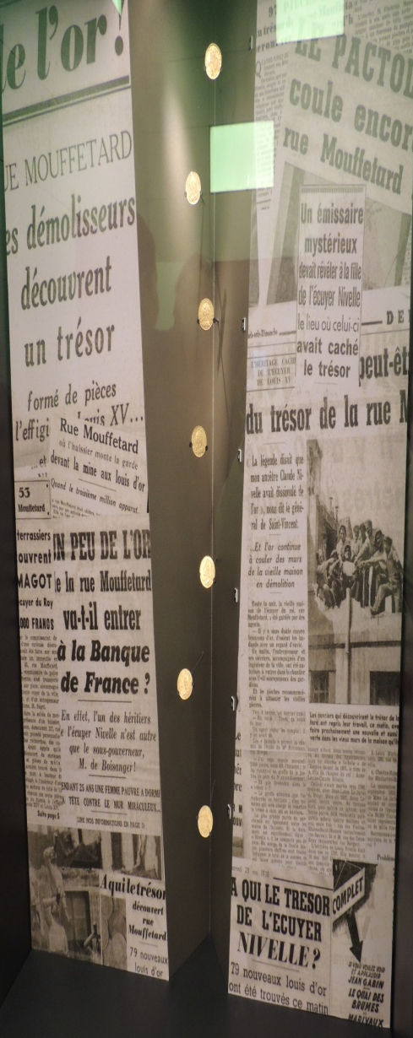
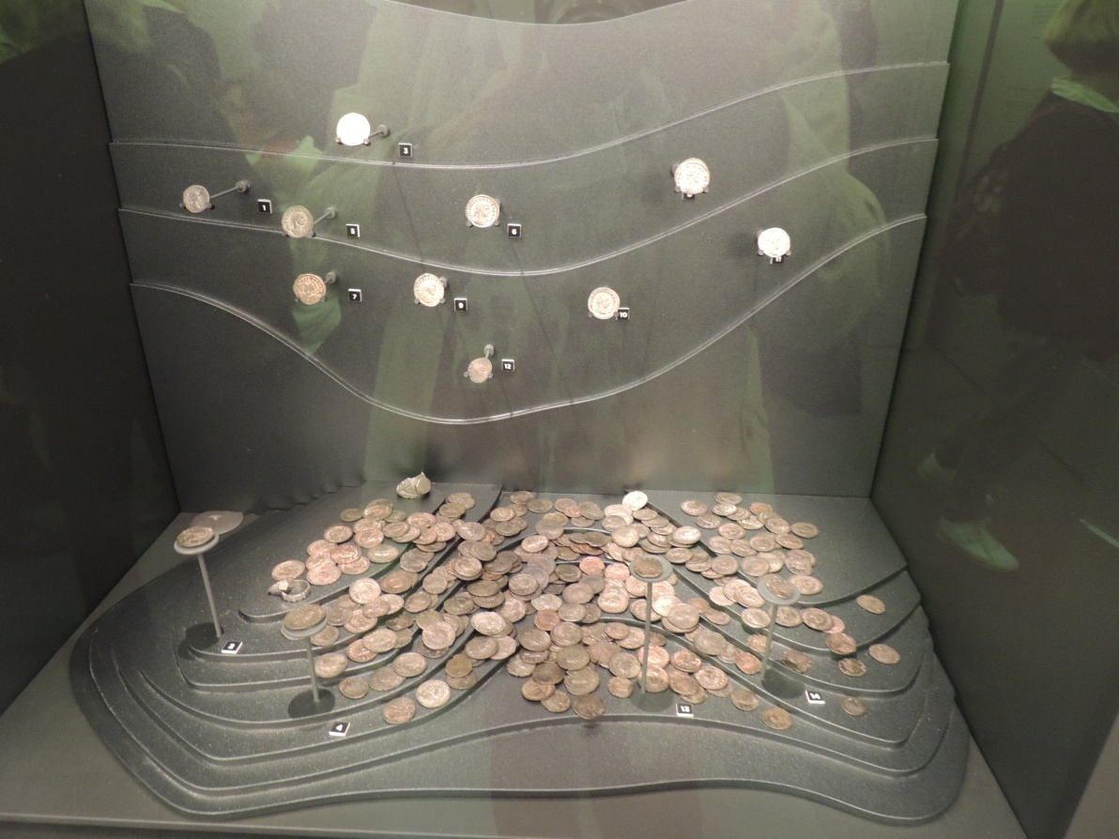
Découverte de trésors
Les découvertes de trésor font la une des journaux.

Slide 37
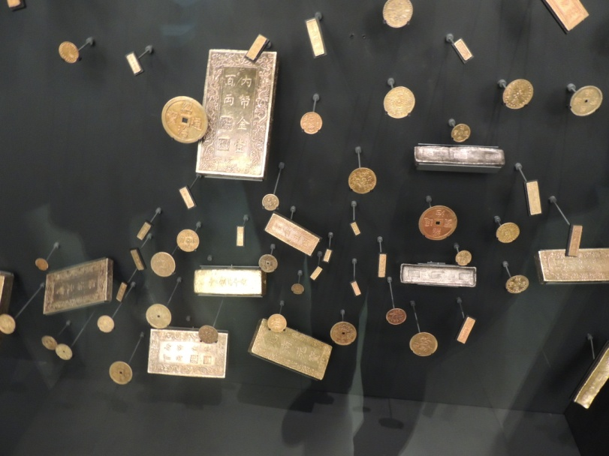
Un trésor impérial
Part adressée au gouvernement français :
14 630 kilos d’argent et 1335 kilos d’or.

Slide 38
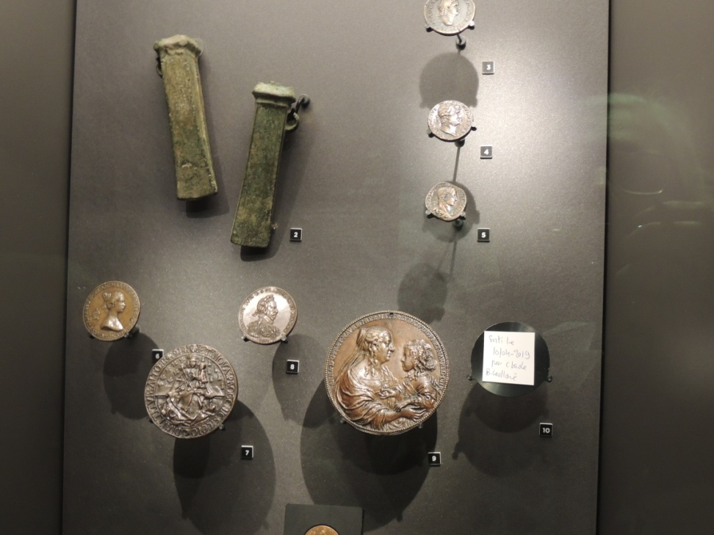
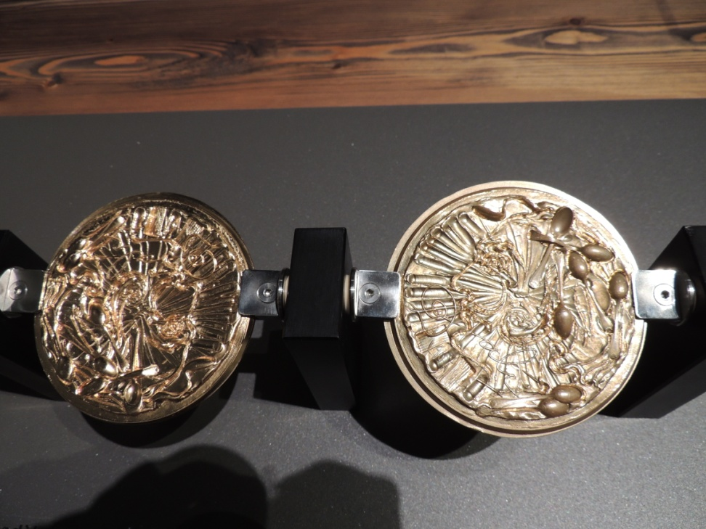
Une multitude de pièces dans les vitrines

Slide 39
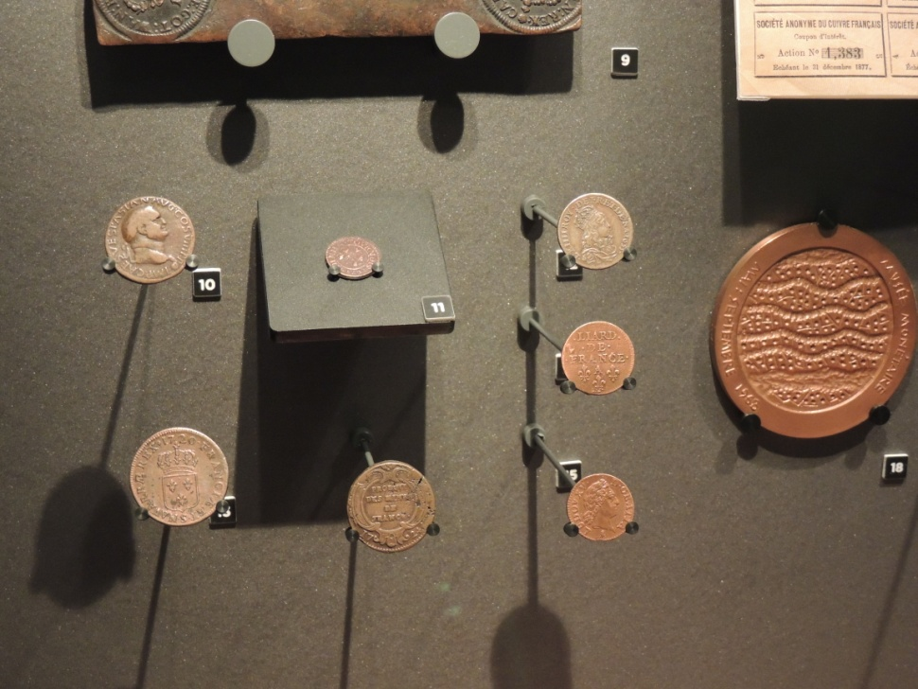

Slide 41
Les décorations

